Slide 1
Network Flow: Task Allocation using Bipartite Graph
Joshua Kook Ho Pereira
Rodrigo de Andrade Rolim Bem

Slide 2
Network Flow
Refere-se a um grafo direcionado onde os pesos nas suas arestas representam a capacidade máxima de fluxo (onde esse fluxo pode ser alguma coisa no contexto do problema) que pode passar pela respectiva aresta.

Slide 3
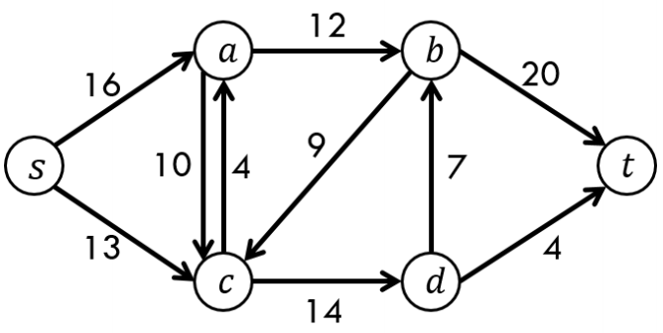
Maximum Flow
Dado um grafo que representa um fluxo de rede, existe um problema de otimização chamado Fluxo Máximo. Este problema consiste em encontrar um fluxo de uma origem (source S) para um destino (sink T) em uma rede de fluxo, de modo que ele contenha o maior fluxo possível. É importante considerar que neste problema, todo fluxo que sai de um nodo deve ser equivalente ao fluxo que entra no mesmo, ou seja, um nodo N não pode enviar X unidades de fluxo sendo que ele recebe apenas um valor Y | Y < X.

Slide 4
Ford-Fullkerson/Edmond-Karp Algorithm
O algoritmo de Ford-Fulkerson resolve o problema do Fluxo Máximo utilizando Busca em Profundidade (DFS) ou utilizando Busca em Largura (BFS) com o algoritmo de Edmond-Karp.
O algoritmo consiste em copiar o grafo em questão como um grafo residual.
A partir deste grafo residual, o algoritmo recursivamente procura se existe algum caminho entre S e T utilizando um dos tipos de busca acima citados.
Para cada caminho encontrado, o algoritmo encontra qual a capacidade máxima nas arestas e então a define como o valor do fluxo que passa por aquele caminho.

Slide 5
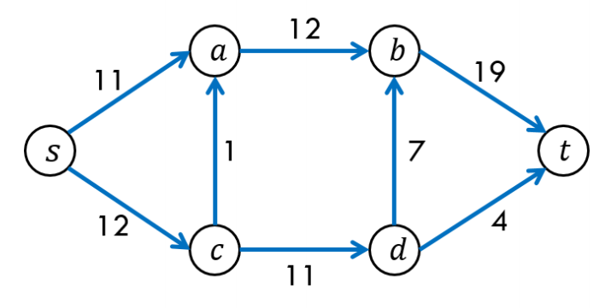
Ford-Fullkerson/Edmond-Karp Algorithm
O caminho encontrado é chamado de caminho aumentado (Augmenting Path) e com o auxilio do grafo residual do grafo em questão, caminhos que já estão saturados (atingiram sua capacidade máxima) são ou ignorados pelo algoritmo ou possivelmente tem seu fluxo alterado para otimizar o fluxo total. O algoritmo também é capaz de realocar o fluxo caso necessário (e se possível).
Fluxo máximo = 23

Slide 6
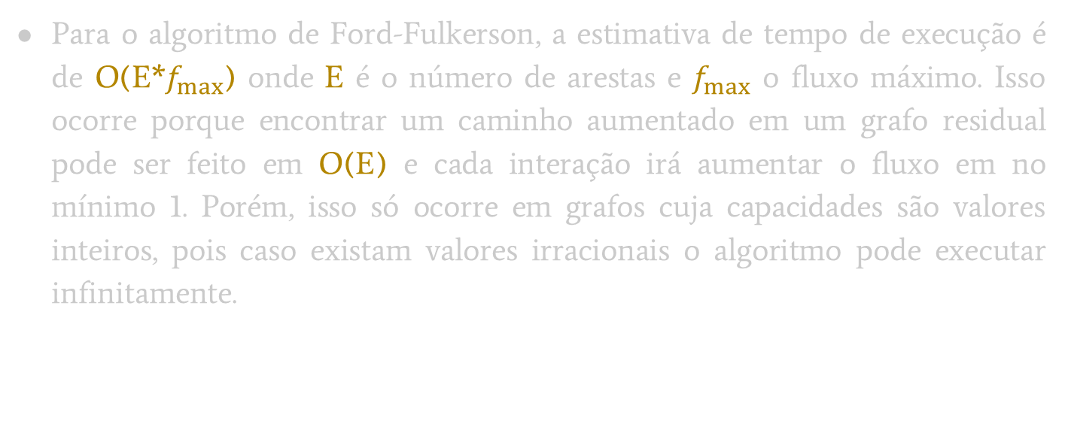
Complexidade
Para o algoritmo de Ford-Fulkerson, a estimativa de tempo de execução é de O(E*$f_{max}$) onde E é o número de arestas e $f_{max}$ o fluxo máximo. Isso ocorre porque encontrar um caminho aumentado em um grafo residual pode ser feito em O(E) e cada interação irá aumentar o fluxo em no mínimo 1. Porém, isso só ocorre em grafos cuja capacidades são valores inteiros, pois caso existam valores irracionais o algoritmo pode executar infinitamente.

Slide 7
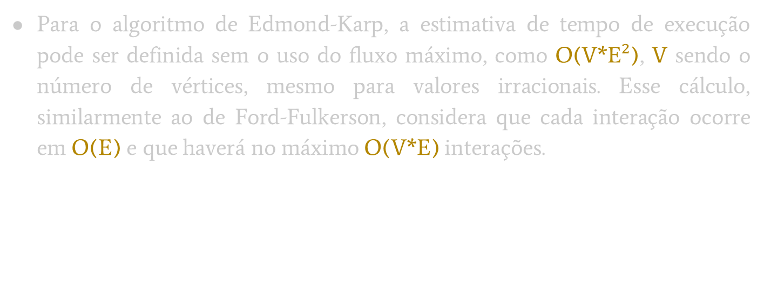
Complexidade
Para o algoritmo de Edmond-Karp, a estimativa de tempo de execução pode ser definida sem o uso do fluxo máximo, como O(V*E$²$), V sendo o número de vértices, mesmo para valores irracionais. Esse cálculo, similarmente ao de Ford-Fulkerson, considera que cada interação ocorre em O(E) e que haverá no máximo O(V*E) interações.

Slide 8
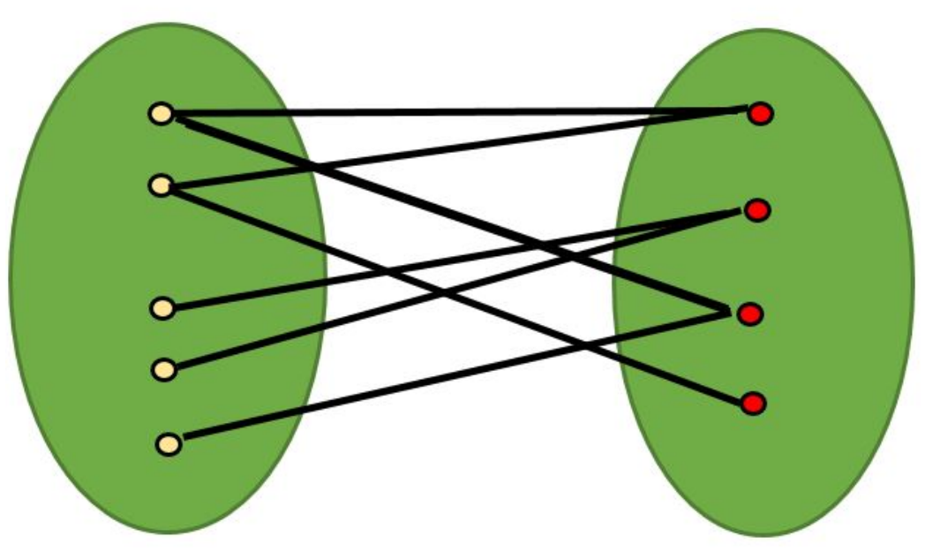
Bipartite Graph
Um grafo bipartido é um caso específico de grafo onde: dado um grafo V, se este pode ser dividido em 2 subconjuntos A e B de tal forma que toda aresta pertencente à V ligue dois nodos de subconjuntos diferentes, ou seja, nenhuma aresta pode ligar dois nodos que pertençam ao mesmo subconjunto.

Slide 9
Residual Graph
Um grafo residual é uma cópia de um grafo V, porém, com algumas adições: ao encontrar um caminho S => T e designar um fluxo X a ele, no grafo residual, para cada aresta U-V neste caminho, será criada uma aresta V-U com peso equivalente ao fluxo que foi alocado na aresta U-V. A aresta U-V irá então ter seu valor diminuído em X.
Assim, quando uma aresta U-V estiver saturada (fluxo designado = capacidade máxima), a aresta U-V terá valor 0 (o que representará, em uma matriz de adjacência, como se tal aresta não existisse) e logo não será mais considerada pelo algoritmo como um caminho válido.

Slide 10
Task allocation using bipartite graph
Primeiramente, consideremos nossa entrada: M trabalhadores e N tarefas, onde cada trabalhador tem informações de quais tarefas ele pode realizar. Por enquanto, consideremos que cada tarefa só pode ter 1 trabalhador alocado nela.
Podemos modelar esta situação como um grafo bipartido, com A sendo o conjunto de trabalhadores e B o conjunto de tarefas. Através da utilização de uma matriz de adjacência, caso o trabalhador i tenha interesse na tarefa j, haverá uma aresta na posição matriz[ i ][ j ].

Slide 11
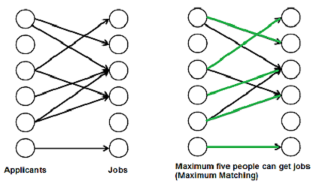
Task allocation using bipartite graph – Pareamento máximo
Dada nossa situação, queremos, primeiramente, que o número máximo de trabalhadores sejam empregados (indicados à alguma tarefa).

Slide 12
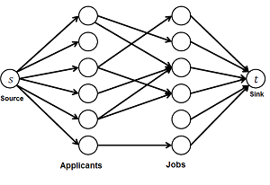
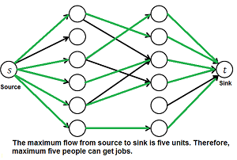
Task allocation using bipartite graph – Conversão a uma Rede de Fluxo
Nosso problema de pareamento pode ser resolvido convertendo nosso grafo bipartido em uma rede de fluxo, adicionando uma origem S que está ligada à todos os nodos de A, e um destino T ao qual todos os nodos de B estarão ligados. Todas as arestas deste grafo terão valor unitário.
Utilizando o Algoritmo de Ford-Fulkerson, o fluxo máximo equivalerá à quantia máxima de trabalhadores que terão uma tarefa designada.

Slide 13
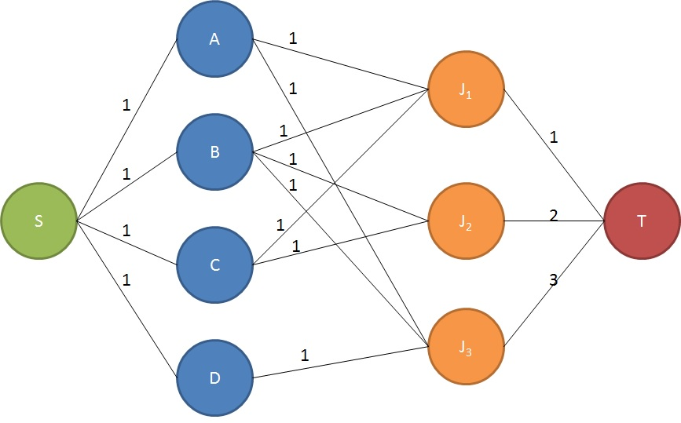
Considerando eficiência
Tentaremos fazer com que as tarefas sejam cumpridas mais rapidamente.
Vamos considerar um conceito banal de que, se mais de 1 pessoa está realizando uma tarefa, esta será concluída mais rapidamente.
Tal problema pode ser facilmente solucionado alterando os pesos das arestas {U-T | U pertence à B}. Assim, caso uma destas arestas tenham um peso maior que 1, significa que ela possibilita que mais de 1 trabalhador seja alocado para ela.

Slide 14
Referências
https://www.hackerearth.com/practice/algorithms/graphs/maximum-flow/tutorial/
https://web.stanford.edu/class/cs97si/08-network-flow-problems.pdf
https://www.geeksforgeeks.org/maximum-bipartite-matching/
https://en.wikipedia.org/wiki/Ford%E2%80%93Fulkerson_algorithm
https://stackoverflow.com/questions/22747088/maximum-bipartite-matching-ford-fulkerson
https://www.geeksforgeeks.org/ford-fulkerson-algorithm-for-maximum-flow-problem/
Edmonds-Karp Algorithm | Brilliant Math & Science Wiki

Slide 15
Obrigado!

